Slide 1
BIẾN DẠNG CƠ
CỦA VẬT RẮN

Slide 2
I. BIẾN DẠNG ĐÀN HỒI:
1. Thí nghiệm:
(Học sinh đọc thí nghiệm trang 188 SGK)

Slide 3
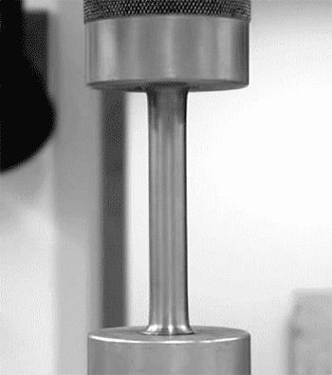
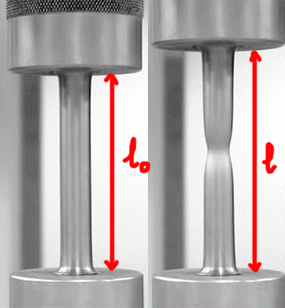
Thí nghiệm cho thấy, khi tăng dần độ lớn của lực kéo, thanh thép bị dãn ra và có độ dài lúc sau (l) lớn hơn độ dài ban đầu (l_{o}), đồng thời tiết diện phần giữa của thanh hơi bị co lại.

Slide 4
I. BIẾN DẠNG ĐÀN HỒI:
1. Thí nghiệm:
- Độ dãn (nén): Δl = l – l_{o}
- Mức độ biến dạng của thanh rắn được xác định bởi độ biến dạng tỉ đối:
ε = $\frac{\left|l − l_{o}\right|}{l_{o}}$ = $\frac{\left|∆l\right|}{l_{o}}$

Slide 5
- Sự thay đổi kích thước và hình dạng của vật rắn do tác dụng của ngoại lực gọi là biến dạng cơ:
- Sau khi ngoại lực dừng tác dụng nếu vật rắn lấy lại hình dạng và kích thước ban đầu: Biến dạng đàn hồi.

Slide 6
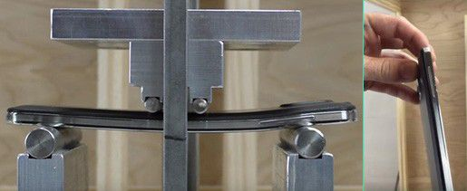
Ví dụ: Để thử độ bền của một chiếc điện thoại, nhà kiểm nghiệm đặt nó trong một máy nén, đặt giới hạn nén trong phạm vi thực tế có thể gặp phải, trong hình bên trái, ta thấy chiếc điện thoại bị cong đi, nhưng khi lấy ra khỏi máy nén, chiếc điện thoại trở lại hình dạng ban đầu, ta nói vật rắn (chiếc điện thoại) bị biến dạng cơ đàn hồi

Slide 7
2. Giới hạn đàn hồi:
(Khi vật rắn chịu tác dụng của lực quá lớn thì nó bị biến dạng mạnh, không thể lấy lại hình dạng và kích thước ban đầu, vật rắn bị mất tính đàn hồi và biến dạng này của nó được gọi là biến dạng dẻo).
- Giới hạn trong đó vật rắn còn giữ được tính đàn hồi của nó gọi là giới hạn đàn hồi.

Slide 8
II. ĐỊNH LUẬT HOOKE:
1. Ứng suất:
Thí nghiệm cho thấy, độ lớn lực F càng lớn và tiết diện ngang S của thanh càng nhỏ thì độ biến dạng tỉ đối ε càng lớn.
Ta gọi: σ = $\frac{F}{S}$ là ứng suất, đơn vị Pascal (Pa)
Như vậy, ε phụ thuộc vào σ.

Slide 9
2. Định luật Hooke về biến dạng cơ của vật rắn
Trong giới hạn đàn hồi, độ biến dạng tỉ đối của vật rắn (hình trụ đồng chất) tỉ lệ thuận với ứng suất tác dụng vào vật đó.
ε = $\frac{\left|∆l\right|}{l_{o}}$ = ασ
Với α là hệ số tỉ lệ phụ thuộc chất liệu của vật rắn.

Slide 10
3. Lực đàn hồi:
- Từ công thức của định luật Hooke suy ra
$\frac{\left|∆l\right|}{l_{o}}$ = ασ ⇒ σ = $\frac{F}{S}$ = $\frac{1}{α}$ $\frac{\left|∆l\right|}{l_{o}}$
Gọi E = $\frac{1}{α}$ là suất đàn hồi (suất Young) đặc trưng cho tính đàn hồi của vật rắn.
Ta có: σ = $\frac{F}{S}$ = E $\frac{\left|∆l\right|}{l_{o}}$

Slide 11
(Theo định luật III Newton, khi lực kéo $\vec{F}$ làm vật rắn biến dạng thì bên trong vật rắn xuất hiện lực đàn hồi $\vec{F_{đh}}$chống lại biến dạng của vật.)
Từ công thức trên
$\frac{F}{S}$ = E $\frac{\left|∆l\right|}{l_{o}}$ ⇒ F = E.S. $\frac{\left|∆l\right|}{l_{o}}$ = E.$\frac{S}{l_{o}}$ $\left|∆l\right|$
Mà F_{đh} = F
⇒ F_{đh} = E. $\frac{S}{l_{o}}$ $\left|∆l\right|$ = k. $\left|∆l\right|$

Slide 12
F_{đh} = E. $\frac{S}{l_{o}}$ $\left|∆l\right|$ = k. $\left|∆l\right|$
Với k = E. $\frac{S}{l_{o}}$ : độ cứng (hệ số đàn hồi) của vật rắn

